Slide 1
I Этап городского конкурса учитель года
ПРЕДСТАВЛЕНИЕ ПЕДАГОГИЧЕСКОГО ОПЫТА
«ВИЗИТНАЯ КАРТОЧКА»
Подготовил: учитель географии
Вязовкин А.М.
МБОУ Школа №73 г.о. Самара

Slide 2
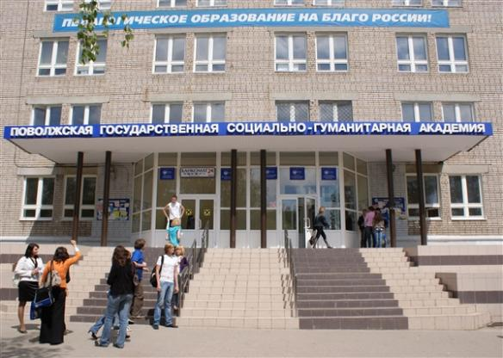
"Сам учитель важнее, чем то, чему он учит"
В 2012 году закончил с отличием ПГСГА, после окончания вуза решил связать свою жизнь со школой и примерил для себя одну из самых сложных ролей – роль учителя… молодого учителя. Педагогический опыт составляет 3 года.

Slide 3
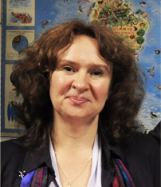
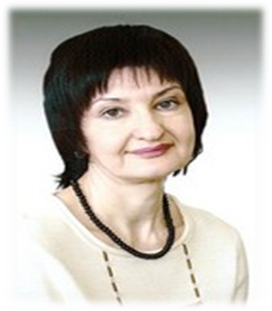
Становление педагогического опыта
На формирование моего опыта оказали влияние основные работы в сфере образования: кандидата географических наук, заведующей кафедрой региональной экономики и географии экономического факультета Российского университета дружбы народов Холина Вероника Николаевна, доктор педагогических наук ДГГУ Ольга Юрьевна Стрелова.

Slide 4
Ведущая педагогическая идея
ПРОБЛЕМЫ:
отсутствие географических умений и навыков;
трудность с поиском географических объектов;
отсутствие пространственного географического мышления;
боязнь карты.
ВОПРОС: Как заинтересовать , научить работать, развить пространственное мышление?
ЗАДАЧА: Дать возможность современному поколению взглянуть на мировые проблемы другими глазами.
РЕШЕНИЕ: Используя мотивационные и ценностные ресурсы, развить культуру географического мышления, с учетом глобальных проблем современности!

Slide 5
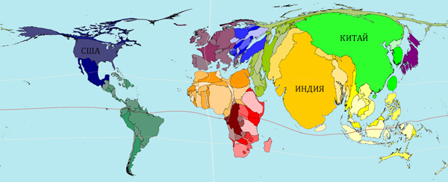
Представление профессионального опыта
I ступень
Формирование познавательного интереса
Цель: выработка нестандартного географического мышления при помощи карт-анаморфоз.

Slide 6
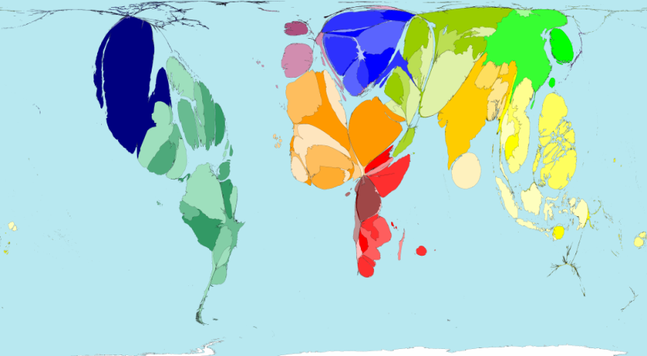
Предположите, как при сохранении мировых тенденций в развитии миграции будет выглядеть население Европы/России через 50 лет. Представители каких этнических/религиозных/языковых/социальных общностей могут стать доминирующей группой населения в мировом сообществе?

Slide 7
II – ступень
Применение элементов исследовательской деятельности на уроках географии
Изучение современных проблем мировой экономики и политики:
География религий
Теория и практика геополитики
Модели размещения хозяйства
Географические границы
Экономическое районирование
МЕТОД:
изучение принципов, закономерностей и моделей размещения, а также методов пространственного анализа.

Slide 8
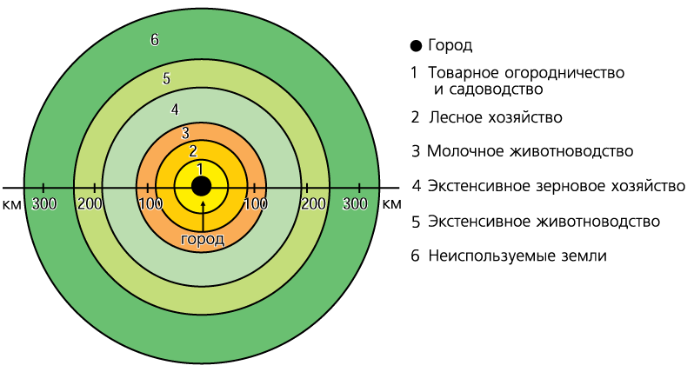
Модели в географии человеческой деятельности: Модель тюнена
Условия:
Изолированное государство.
Плоская однородная равнина с одинаковой плодородной землей.
Город - единственный рынок сбыта всего государства.

Slide 9
ЗАДАЧА:
Как изменится размещение сельскохозяйственных зон с различной специализацией и разной интенсивностью хозяйства, если через город протекает судоходная река?

Slide 10
Функции реки
источник питьевой воды;
транспортная артерия;
источник орошения;
наличие увлажненных и пойменных земель.

Slide 11
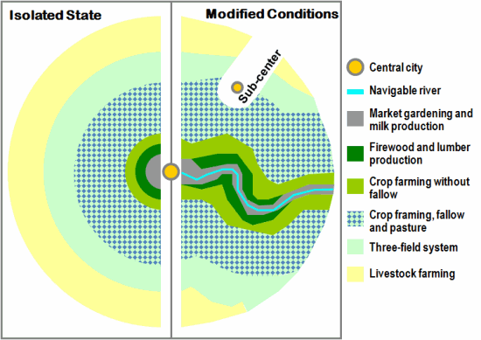
Решение
размещение сельскохозяйственных зон вдоль реки;
смещение основных зон ближе к городу

